Slide 1

BÀI GIẢNG GIẢI TÍCH 1
ĐẠI HỌC KINH TẾ QUỐC DÂN
Chương 2: ĐẠO HÀM VÀ VI PHÂN
§1: Đạo hàm của hàm số một biến

Slide 2
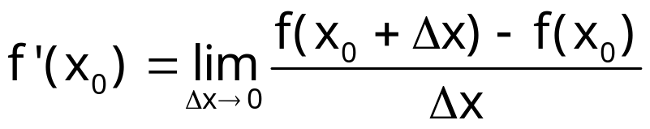
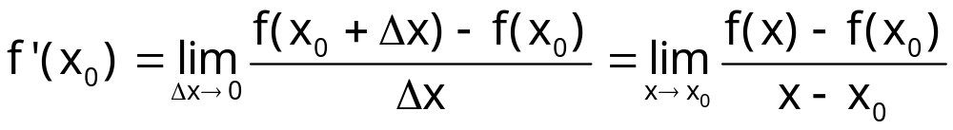
I. Khái niệm đạo hàm
1. Đạo hàm của hàm số tại một điểm:
Đạo hàm của hàm số f(x) tại điểm x₀∈ D_{f} là
Chú ý:
f’(x₀) biểu thị mức độ và xu hướng biến động của y so với x tại điểm x= x₀ khi x thay đổi nhỏ.
Đặt x = x₀ +Δx, ta có:

Slide 3
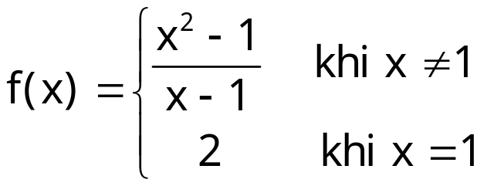
Ví dụ
Ví dụ 1: Cho hàm số f(x) = x². Tính f ’(-1)
Ví dụ 2: Tính f ’(1), biết rằng:

Slide 4
I. Khái niệm đạo hàm
3. Tính liên tục của hàm số có đạo hàm
Định lý: f(x) có đạo hàm tại x₀ ⇒ f(x) liên tục tại x₀.
Chú ý: Nếu f(x) liên tục tại x₀ thì không suy ra được f(x) có đạo hàm tại x₀.
Ví dụ: Hàm f(x) = |x| liên tục tại x₀ = 0 nhưng không có đạo hàm tại x₀ = 0.
4. Đạo hàm của hàm số trên một miền
Hàm số f(x) được gọi là có đạo hàm trên miền D nếu f(x) có đạo hàm tại mọi điểm thuộc D.
Đạo hàm của f(x) trên miền D ký hiệu là f ’(x) và là một hàm số xác định trên D.

Slide 5
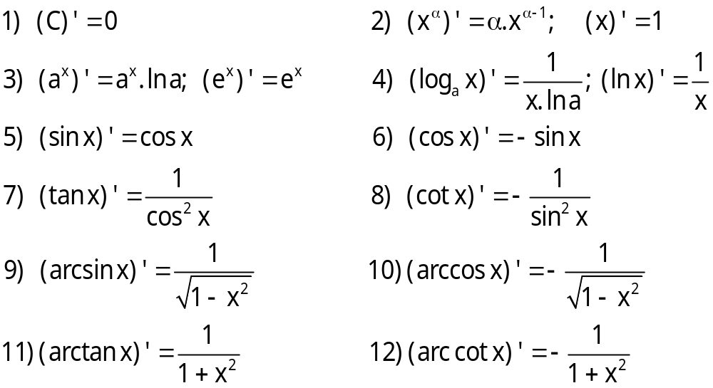
II. Đạo hàm của các hàm sơ cấp cơ bản

Slide 6
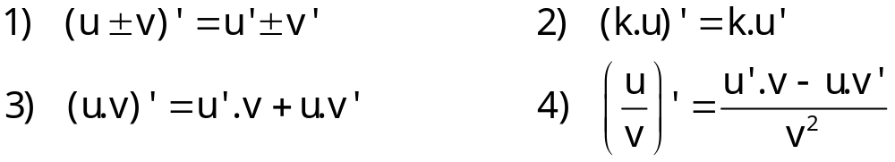
III. Các quy tắc tính đạo hàm
1. Đạo hàm của tổng, hiệu, tích, thương các hàm số
Nếu hàm số u = u(x) và v = v(x) có đạo hàm tại x₀ thì tại điểm đó:
2. Đạo hàm của hàm hợp
Nếu hàm số u = ϕ(x) có đạo hàm tại điểm x₀ và y = f(u) có đạo hàm tại u₀ =u(x₀) thì hàm hợp y = f[ϕ(x)] có đạo hàm tại điểm x₀ và:
y ’(x₀) = f ’(u₀).u ’(x₀)

Slide 7
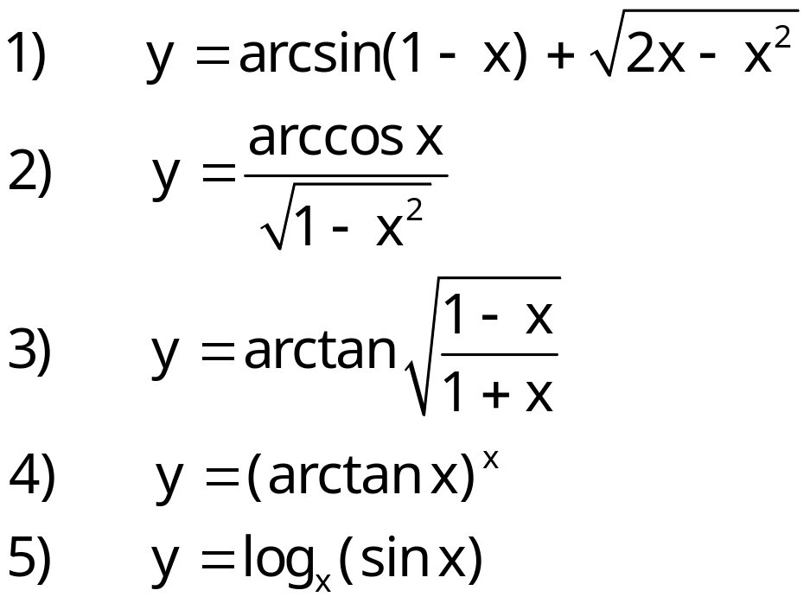
Bài tập
Tính đạo hàm của hàm số:

Slide 8
IV. Đạo hàm cấp cao
Định nghĩa:
Đạo hàm cấp n của f(x) trên miền D là đạo hàm của đạo hàm cấp n – 1 của f(x) trên D.
Ký hiệu: f^{(n)}(x).
Ví dụ:
1) Tính đạo hàm cấp hai của hàm số:
a) y = ln(2x² + x – 1) b) y = e^{arctanx}
2) Tính đạo hàm cấp ba của hàm số:
y = arcsin x

